Slide 1
好了，来，我们回来
01
Notes:
P01 | 章节 | 源段:- | 时长:-

Slide 2
回顾四步：找最佳实践 → 抽骨架 → 喂数据 → 复刻
【内容】
①你手机里现在那个东西，就是这么来的。
Notes:
P02 | 内容 | 源段:- | 时长:-

Slide 3
想一想
这套流程，你还想再走一遍吗？
①没人愿意。因为它是"走一遍"的事，可它偏是"走十遍"的事。
Notes:
P03 | 提问 | 源段:- | 时长:-

Slide 4
想一想
你不是缺工具——你是想让最重复的那件事，不用每次从头来？
Notes:
P04 | 大字 | 源段:- | 时长:-

Slide 5
悬念
怎么打包？一个词：Skill
①它不是魔法——就是把流程装进一个盒子，下次直接拿出来用。
Notes:
P07 | 桥 | 源段:- | 时长:-

Slide 6
想一想
Skill＝把"一类重复的事"＋"怎么做"打包成一个盒子
Notes:
P09 | 大字 | 源段:- | 时长:-

Slide 7
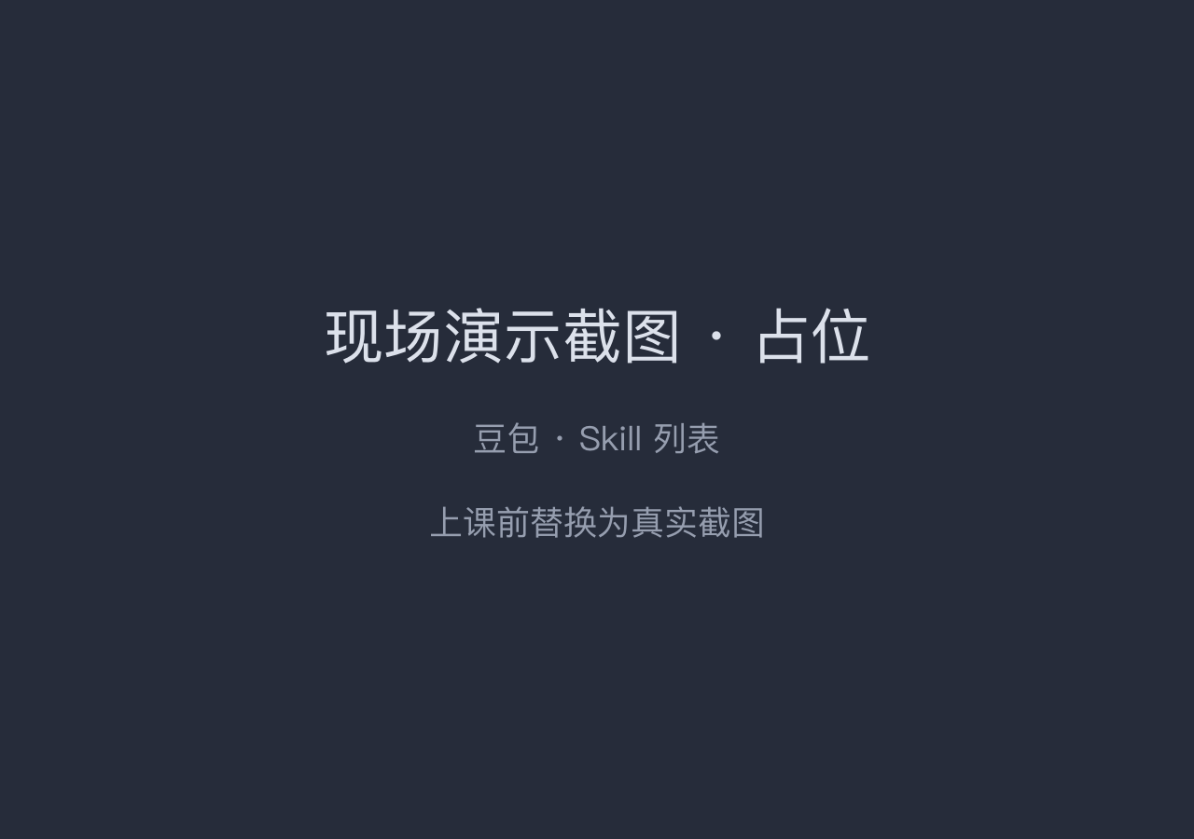
Skill 列表——每个都是一个盒子
【图文】
点开一个：第一行它管什么，下面它怎么做。就这些，没有魔法。
Notes:
P12 | 图文 | 源段:- | 时长:-

Slide 8
想一想
Skill 不是代码，是"把流程写清楚"
①你上午抽 4 行，也是把流程写清楚——同一个本事。
Notes:
P13 | 大字 | 源段:- | 时长:-

Slide 9
60秒，写下你最重复的一件事
【任务卡】
①打开手机便签
②不动手敲，就动脑：我最常做、最重复的一件事——就一件。
Notes:
P14 | 任务卡 | 源段:- | 时长:-

Slide 10
看一个真的——我的知识库
03
①三句话：我讲自己的知识库＋Skill；看完能说出解决哪三件重复的事；重点看：我没有多聪明，只是把重复的事打包了。
Notes:
P17 | 章节 | 源段:- | 时长:-

Slide 11

我的知识库：三大类＋三件烦事
【图文】
知行合一、实事求是、解放思想——文件夹而已，你们也能建。
三件重复的事：文档怎么转进来？健康度怎么样？新东西怎么归档？
Notes:
P18 | 图文 | 源段:- | 时长:-

Slide 12
想一想
我做了一个 Skill：导入、体检、归档
Notes:
P19 | 大字 | 源段:- | 时长:-

Slide 13

现场演示·第一段：导入
【图文】
我给它一个链接，回车。
它自己抓全文、存成文件——以前 2-3 小时，现在几分钟。
Notes:
P20 | 图文 | 源段:- | 时长:-

Slide 14

现场演示·第二段：体检
【图文】
我让它"体检一下"。
它自己扫一遍：哪篇断链、哪篇是空文件。
Notes:
P21 | 图文 | 源段:- | 时长:-

Slide 15

现场演示·第三段：归档
【图文】
我给它一个新文档，说"归档"。
它自己分类放好了。
Notes:
P22 | 图文 | 源段:- | 时长:-

Slide 16
想一想
不牛，但值钱——2-3小时变几分钟
①它就是把我三件烦事，写成了步骤。
Notes:
P23 | 大字 | 源段:- | 时长:-

Slide 17
想一想
2-3小时变几分钟——省下来的时间，是你自己的
①你们也一样：改通知、整理材料、回家长消息——哪一件值得打包，你自己最知道。
Notes:
P24 | 大字 | 源段:- | 时长:-

Slide 18
记住
“重复的事，就值得做成一个工具。”
Notes:
P27 | 金句 | 源段:- | 时长:-

Slide 19
想一想
想自己做一个 Skill？四步，一步不能少
①拷问需求 → demo → 开发 → 测试。
②这四步是我自己踩出来的——顺序反了，全白干。
Notes:
P28 | 大字 | 源段:- | 时长:-

Slide 20
第一步·拷问需求：你到底要解决什么？
【内容】
①不是"我要个工具"，是"我要解决哪件具体的事"。
②判断标准：这件事，是不是重复发生？只发生一次的，别做。
Notes:
P29 | 内容 | 源段:- | 时长:-

Slide 21
第二步·demo：先做个最小的、能用的
【内容】
①别一上来求完美。
②我先让它能转一篇——能转一篇，就成了；转不了，再改。
Notes:
P30 | 内容 | 源段:- | 时长:-

Slide 22
第三步·开发 ＋ 第四步·测试
【内容】
①开发：把 demo 打磨完整——图片、表格、长文档，一点一点加。
②测试：真的跑一遍，坏了就修——拿 7 门课真转，全对才算完。
Notes:
P31 | 内容 | 源段:- | 时长:-

Slide 23
想一想
先想清楚，再动手
①demo 小步跑，最后才测试。
Notes:
P32 | 大字 | 源段:- | 时长:-

Slide 24
1分钟纸笔：拷问需求打勾
【任务卡】
①写下你要打包的那件事。
②打勾：它是不是每周/每天都发生？
Notes:
P33 | 任务卡 | 源段:- | 时长:-

Slide 25
锚点
“知道"不值得做"，也是收获”
①记住一句话：先想清楚，再动手。
②锚点·第3:13分钟：纸上有一句话＋一个判断。
Notes:
P34 | 锚点 | 源段:- | 时长:-

Slide 26
悬念
这是进阶，但它是一颗种子
①明天你会再见到它。
②好了，来，最后一块：今天这一整天，我们到底拿到了什么。
Notes:
P35 | 桥 | 源段:- | 时长:-

Slide 27
记住
“重复的事，就值得做成一个工具。”
Notes:
P36 | 金句 | 源段:- | 时长:-

Slide 28
收一下——三天，三步
37
①今天上午——敢：指挥它改贪吃蛇、生海报。
②今天下午——能·起：复刻出一个东西，知道它能打包成工具。
Notes:
P37 | 章节 | 源段:- | 时长:-

Slide 29
想一想
第一问：Skill 是什么？
①答案：把一类重复的事＋怎么做，打包成一个盒子。
Notes:
P38 | 提问 | 源段:- | 时长:-

Slide 30
想一想
第二问：做一个 Skill，第一步是什么？
①答案：拷问需求——先想清楚，再动手。
Notes:
P39 | 提问 | 源段:- | 时长:-

Slide 31
想一想
第三问：今天你手机里，多了什么？
①答案：一个按你骨架做出来的东西——你没写一行代码。
Notes:
P40 | 提问 | 源段:- | 时长:-

Slide 32
想一想
今天下午，两句话带走
①好作品，是复刻出来的。
②重复的事，就值得做成一个工具。
③你给它骨架，它给你成品；你给它重复的事，它给你工具。
Notes:
P41 | 大字 | 源段:- | 时长:-

Slide 33
想一想
从"它好神"到"我也能"，再到"我也能把它变成工具"
一天，三步。
Notes:
P42 | 大字 | 源段:- | 时长:-

Slide 34
悬念
明天，你的东西要"出来见人"了
①今天你复刻的是别人的骨架——明天有一个东西，是你从一句话开始，自己养大的。
②它怎么从 0 变成 400+？明天上午见。
Notes:
P43 | 桥 | 源段:- | 时长:-

Slide 35
重复的事，就值得做成一个工具。
D1·全天｜明天见
Notes:
P44 | 封底 | 源段:- | 时长:-

